Slide 1

Redes de computadores
Apresentação
Prof. Luís Eduardo Tenório Silva luis.silva@garanhuns.ifpe.edu.br

Slide 2
Sumário
Componente curricular
Ementa
Avaliação
Horário
Referências básicas

Slide 3
Componente curricular
Componente curricular | Redes de computadores
Créditos | 4
Carga horária | 80 hrs
 | 40 teórica
 | 40 prática

Slide 4
Ementa
Introdução às redes de computadores.
Protocolos de comunicação.
Arquitetura e camadas da Internet.
Principais aplicações na Internet.
Equipamentos de redes e meios físicos.
Redes sem fio.
Conceitos básicos de segurança e administração de redes.

Slide 5
Avaliação
Provas teórica
Seminários
Exercícios
Atividades de laboratório

Slide 6
Horário
Horário | Segunda-Feira | Terça-Feira
19:00 - 19:45 | 4
19:45 - 20:30 | 80 hrs
20:30 - 21:15 | RC | RC
21:15 - 22:00 | RC | RC
* Tolerância: 15 min

Slide 7
Mercado de trabalho
Profissionais com bom conhecimento em redes de computadores podem atuar nos seguintes seguimentos:
  Analista de sistemas
  Engenheiro Devops
  Analista/Engenheiro de rede
O mercado de trabalho busca por profissionais qualificados e experientes para trabalharem em diversos projetos voltado à construção e manutenção de redes.

Slide 8
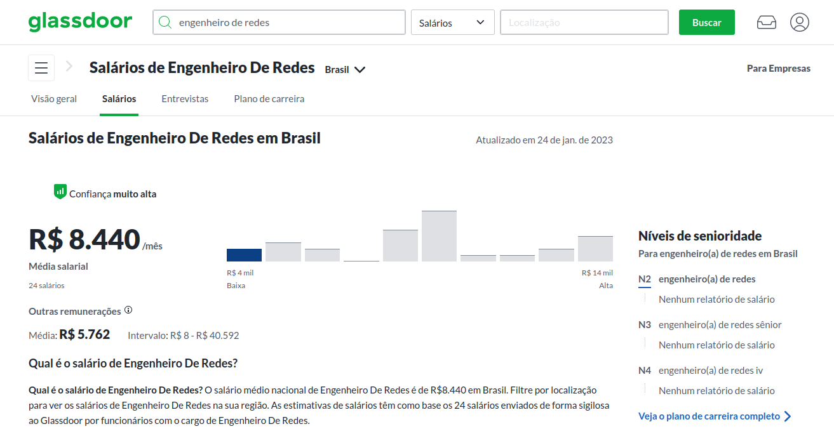
Mercado de trabalho
Uma simples busca no Glassdoor e Linkedin pelos termos: Engenheiro de redes e Administrador de redes

Slide 9
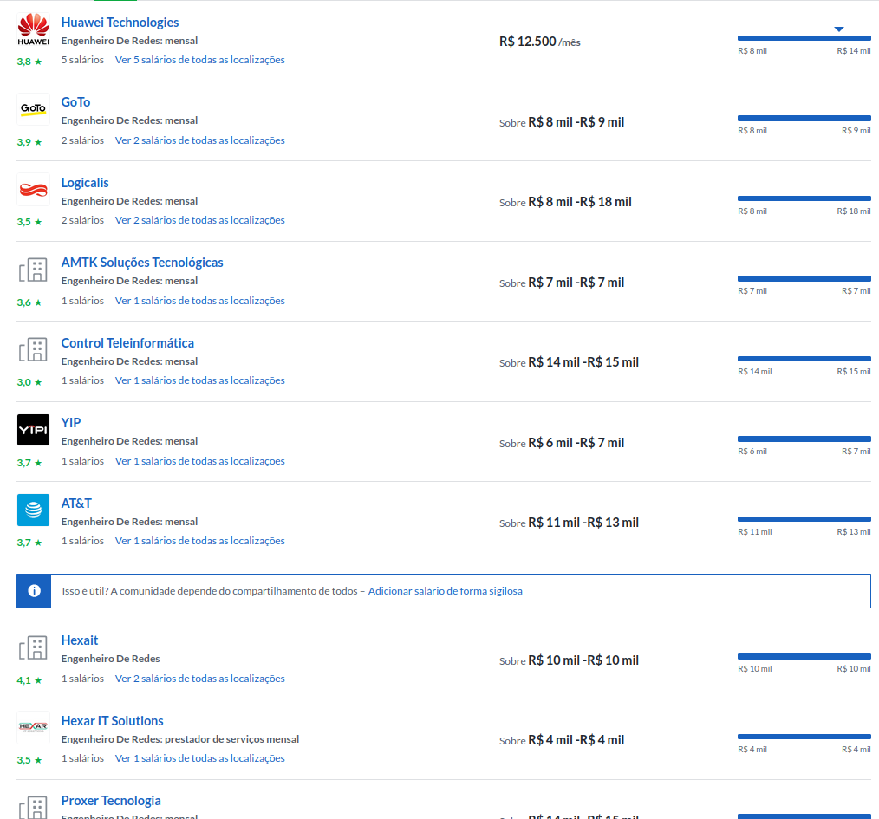
Mercado de trabalho

Slide 10
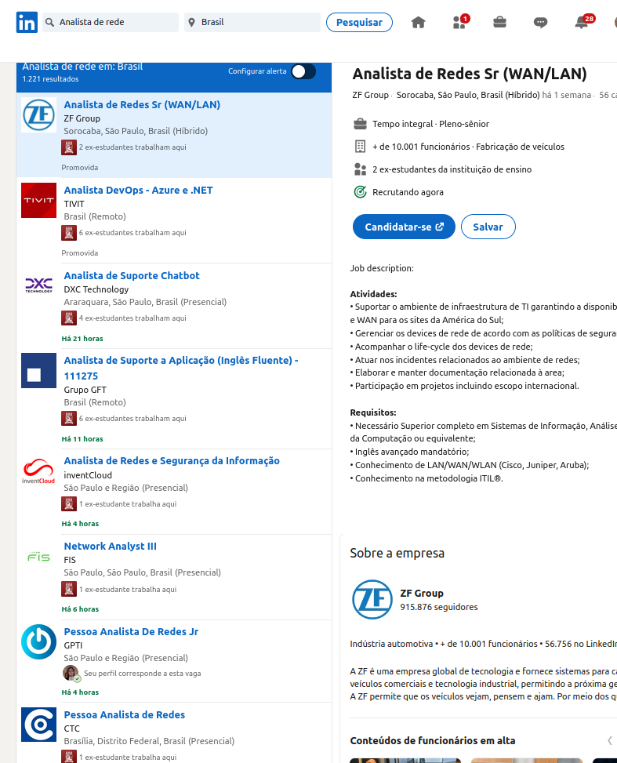
Mercado de trabalho

Slide 11
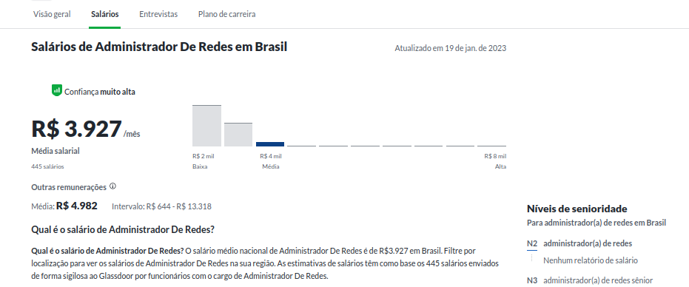
Mercado de trabalho

Slide 12

Referências básicas
Redes de computadores e a Internet, uma abordagem top-down. Kurose & Ross

Slide 13
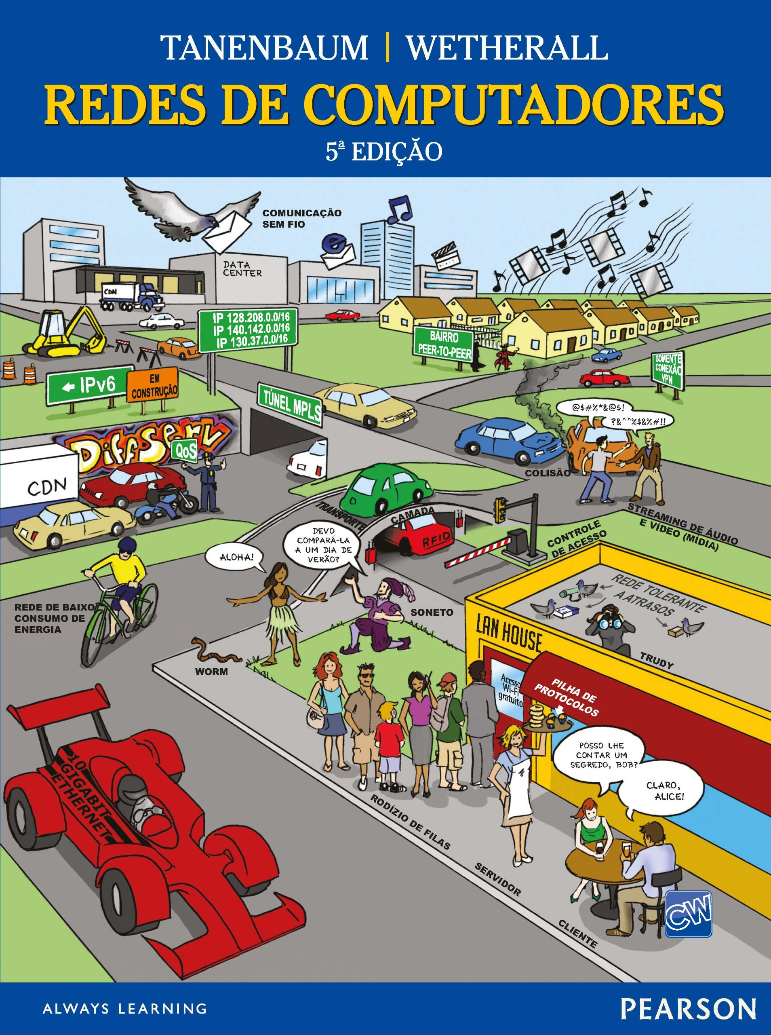
Referências básicas
Redes de computadores. Andrew Tanenbaum.

